Slide 1
微分方程建模专题讲座
1
微分方程的基本概念
2
微分方程的解析解与数值解
3
建立微分方程模型的基本方法
4
典型的建模案例简介

Slide 2

在研究实际问题时，常常会联系到某些变量的变化率或导数，这样所得到变量之间的关系式就是微分方程模型。
微分方程模型在自然科学中的应用主要以物理、力学等客观规律为基础建立起来，而在经济学、人口预测等社会科学方面的应用则是在类比、假设等措施下建立起来。
微分方程模型反映的是变量之间的间接关系，因此，要得到直接关系，就得求微分方程。

Slide 3
在研究实际问题时, 我们常常不能直接得出变量之间的关系，但却能容易得出包含变量导数在内的关系式，这就是微分方程.
在现实社会中，又有许多变量是离散变化的，如人口数、生产周期与商品价格等, 而且离散的运算具有可操作性, 差分正是联系连续与离散变量的一座桥梁.

Slide 4
不管是微分方程还是差分方程模型，有时无法得到其解析解 (必要时，可以利用计算机求其数值解 ).
而在实际问题中，讨论问题的解的变化趋势很重要，因此，以下只对其平衡点的稳定性加以讨论.

Slide 5
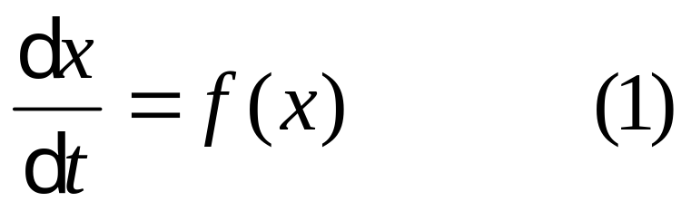
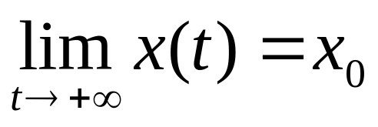
一维微分方程模型平衡点的稳定性
设
称代数方程 f (x)=0 的实根x = x₀为方程(1)的平衡点(或奇点). 它也是方程(1)的解.
如果
则称平衡点x₀是稳定的.

Slide 6
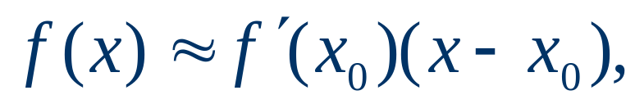
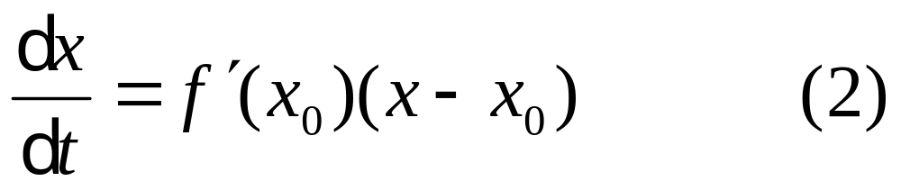
一阶微分方程模型平衡点的稳定性
由于
在讨论方程(4-1)的
稳定性时，可用
来代替.

Slide 7
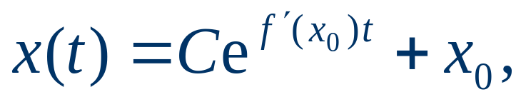
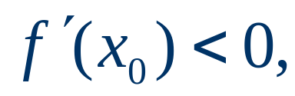
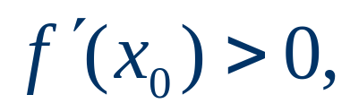
一阶微分方程模型平衡点的稳定性
易知 x₀也是方程(4-2)的平衡点. (2)的通解为
这个结论对于(1)也是成立的.
关于x₀是否稳定有以下结论：
① 若
则x₀是稳定的；
② 若
则x₀是不稳定的.

Slide 8
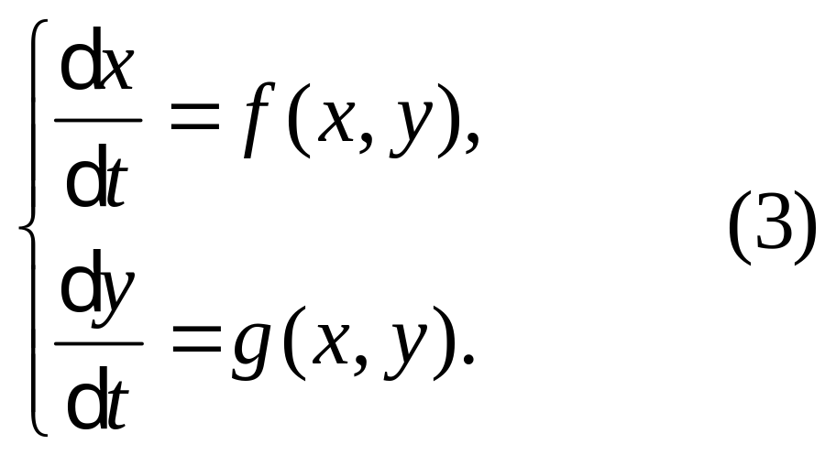
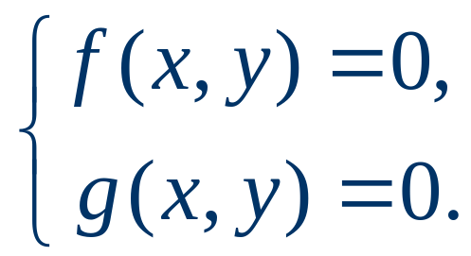
微分方程组的平衡点的稳定性
代数方程组
的实根x = x₀, y = y₀称为方程(4-3)的平衡点, 记作P₀ (x₀, y₀). 它也是方程(4-3)的解.

Slide 9
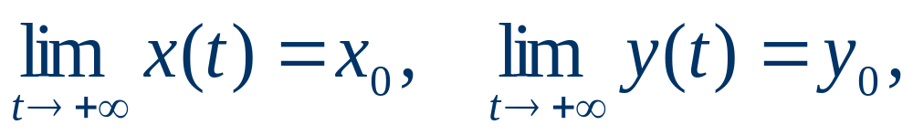
微分方程组的平衡点的稳定性
如果
则称平衡点P₀是稳定的.

Slide 10
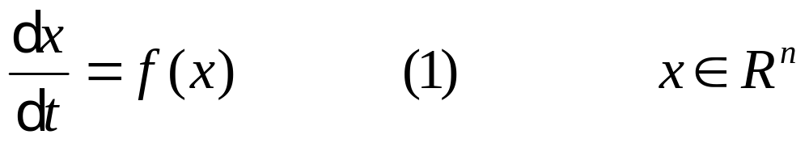
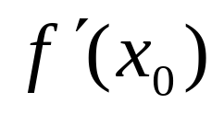
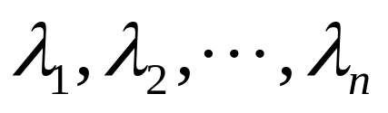
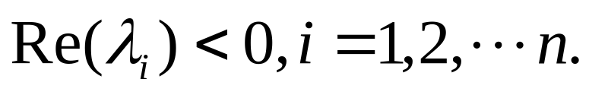
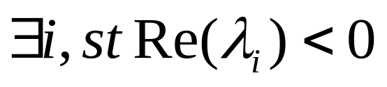
x = x₀为方程(1)的平衡点(或奇点)
关于x₀是否稳定有以下结论：
的所有特征值是
① 若
则x₀是稳定的；
② 若
则x₀是不稳定的.

Slide 11
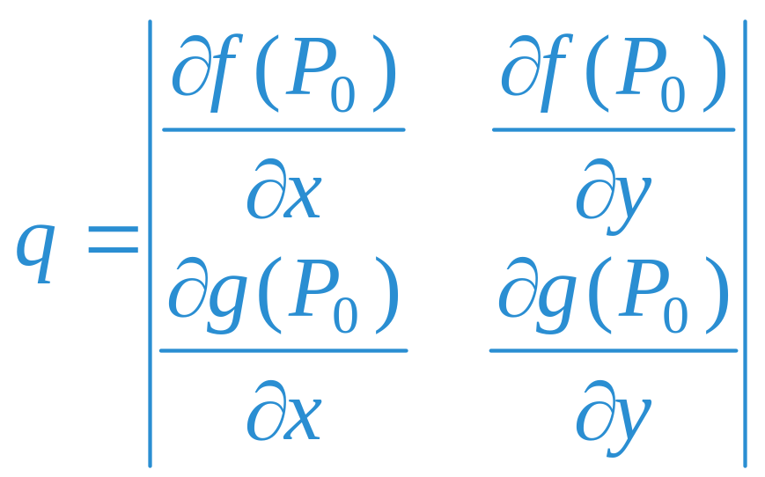
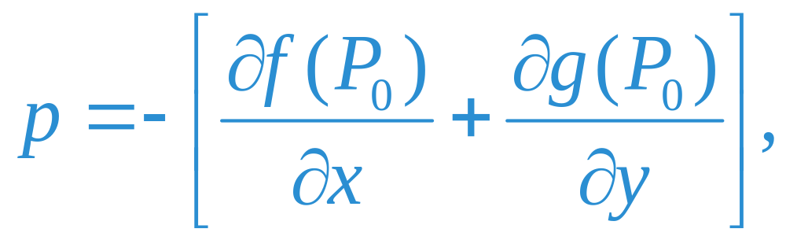
微分方程组的平衡点的稳定性
下面给出判别2维微分方程组平衡点P₀是否稳定的判别准则. 设
则当p＞0且q＞0时，平衡点P₀是稳定的；
当p＜0或q＜0时，平衡点P₀是不稳定的.

Slide 12

稳定性模型
建模目的是研究时间充分长以后过程的变化趋势 ——平衡状态是否稳定。
不求解微分方程，而是用微分方程稳定性理论研究平衡状态的稳定性。

Slide 13
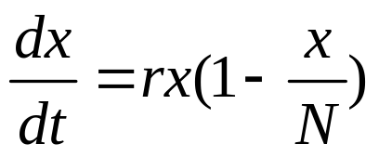


当某个自然环境中只有一种生物的群体（生态学上称为种群）生存时，人们常用Logistic模型来描述这个群数量的演变过程，即
x（t）是种群在时刻t的数量，
是固有长率，
N是环境资源容许的种群最大数量，在前面我们曾应用过这种模型，由方程（1）可以直接得到，
=N是稳定平衡点，即t→∞时x(t)→N，从模型本身的意义看这是明显的结果。

Slide 14
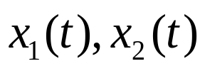
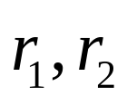
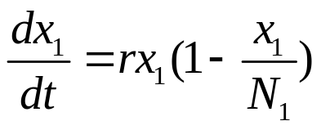
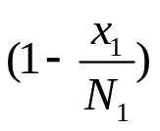
种群的相互竞争
有甲乙两个种群，当它们独自在一个自然环境中生存时，数量的演变均遵从Logistic规律，记
是两个种群的数量，
是它们的固有增长率，N1、
N2是它们的最大容量， 于是对于种群甲有
其中因子
反映由于甲方有限资源的消耗导致的
对它本身增长的阻滞作用。

Slide 15
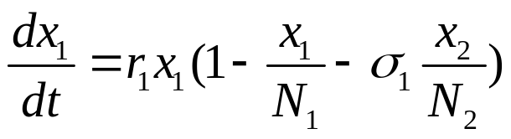
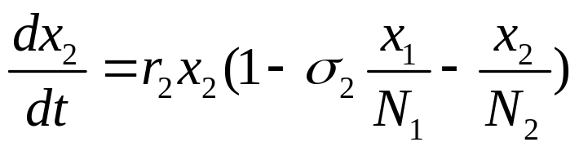
当两个种群在同一自然环境中生存时，考察由于乙消耗同一种有限资源对甲的增长产生的影响
得到种群甲方增长的方程
类似地，甲的存在也影响了乙的增长，种群乙的方程应该是

Slide 16
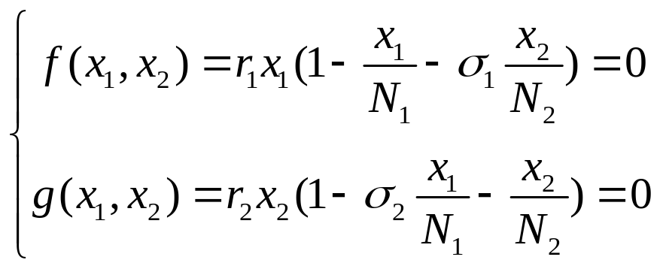
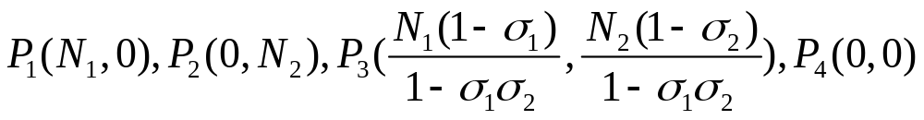
稳定性分析 为了研究两个种群相互竞争的结局，即t→∞时 的趋向，不必要解方程（2）、（3）,只需对它的平衡点进行稳定性分析。首先根据微分方程（2）、（3）解代数方程组
得到4个平衡点：

Slide 17



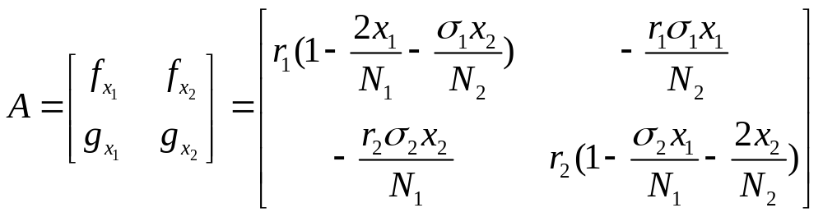
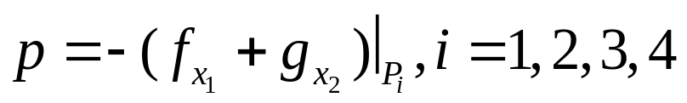
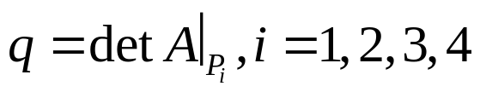
、
因为仅当平衡点们于平面坐标系的第一象限时才有实际意义，所以对 而言要求
同时小于1，或同时大于1。
按照判断平衡点性的方法（见前面）计算

Slide 18
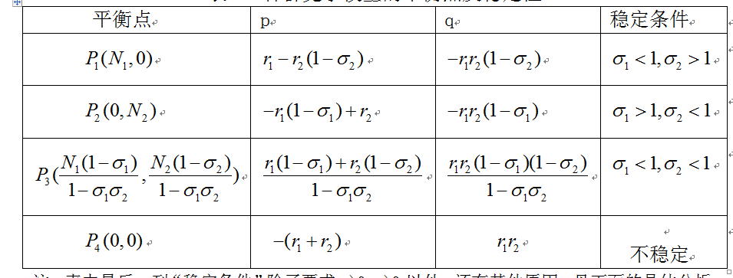

Slide 19
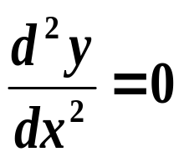
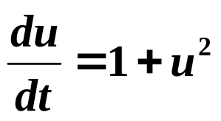
2
微分方程的解析解与数值解
求微分方程（组）的解析解命令:
dsolve(‘方程1’, ‘方程2’,…‘方程n’, ‘初始条件’, ‘自变量’)
记号: 在表达微分方程时，用字母D表示求微分，D2、D3等表示求高阶微分.任何D后所跟的字母为因变量，自变量可以指定或由系统规则选定为确省.
例如，微分方程
应表达为：dsolve('D2y=0')
例1 求
的通解.
解 输入命令：dsolve('Du=1+u^2','t')

Slide 20
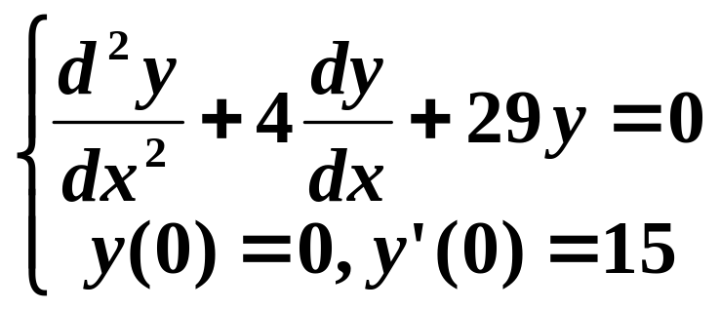
例2 求微分方程的特解.
解: 输入命令:
y=dsolve('D2y+4*Dy+29*y=0','y(0)=0,Dy(0)=15','x')
结 果 为 : y =3e^{-2x}sin（5x）

Slide 21
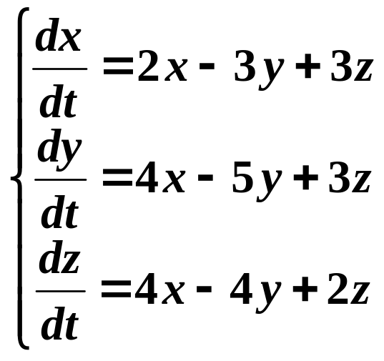
例3 求微分方程组的通解.
解 输入命令 ：
[x,y,z]=dsolve('Dx=2*x-3*y+3*z','Dy=4*x-5*y+3*z','Dz=4*x-4*y+2*z','t');
x=simple(x) % 将x化简
y=simple(y)
z=simple(z)
结 果 为：x = (c₁-c₂+c₃+c₂e ^{-3t}-c₃e^{-3t})e^{2t}
y = -c₁e^{-4t}+c₂e^{-4t}+c₂e^{-3t}-c₃e^{-3t}+c₁-c₂+c₃)e^{2t}
z = (-c₁e^{-4t}+c₂e^{-4t}+c₁-c₂+c₃)e^{2t}

Slide 22
微分方程的数值解
（一）常微分方程数值解的定义
在生产和科研中所处理的微分方程往往很复杂且大多得不出一般解。而在实际上对初值问题，一般是要求得到解在若干个点上满足规定精确度的近似值，或者得到一个满足精确度要求的便于计算的表达式。
因此，研究常微分方程的数值解法是十分必要的。

Slide 23
用Matlab软件求常微分方程的数值解
[t，x]=solver（’f’,ts,x₀,options）
ode45 ode23 ode113ode15sode23s
由待解方程写成的m-文件名
ts=[t₀，t_{f}]，t_{0、}t_{f}为自变量的初值和终值
函数的初值
自变量值
函数值
ode23：组合的2/3阶龙格-库塔-芬尔格算法
ode45：运用组合的4/5阶龙格-库塔-芬尔格算法
用于设定误差限(缺省时设定相对误差10⁻³, 绝对误差10⁻⁶),
命令为：options=odeset（’reltol’,rt,’abstol’,at）,
rt，at：分别为设定的相对误差和绝对误差.

Slide 24
注意:
1、在解n个未知函数的方程组时，x₀和x均为n维向量，m-文件中的待解方程组应以x的分量形式写成.
2、使用Matlab软件求数值解时，高阶微分方程必须等价地变换成一阶微分方程组.

Slide 25
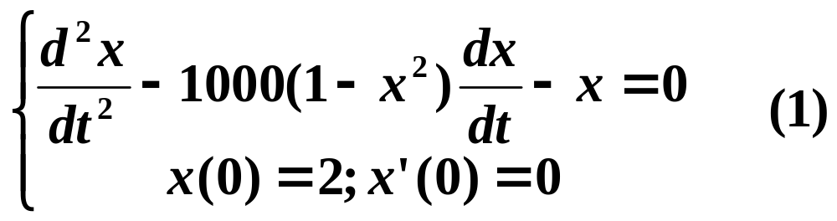
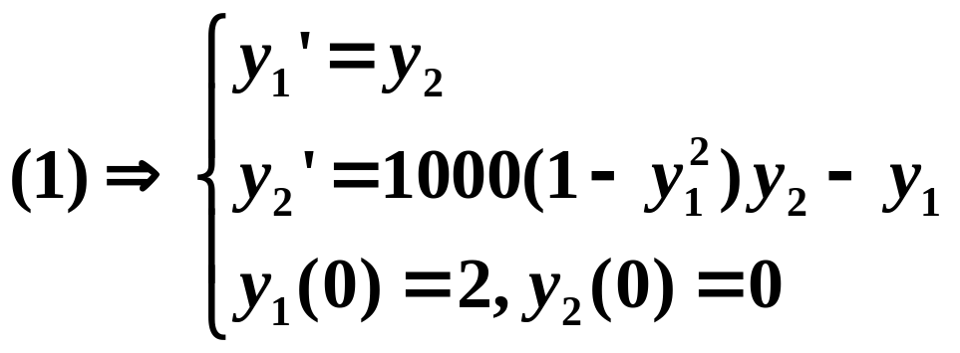
例4
解: 令 y₁=x，y₂=y₁’
1、建立m-文件vdp1000.m如下：
function dy=vdp1000(t,y)
dy=zeros(2,1);
dy(1)=y(2);
dy(2)=1000*(1-y(1)^2)*y(2)-y(1);
2、取t₀=0，t_{f}=3000，输入命令：
[T,Y]=ode15s('vdp1000',[0 3000],[2 0]);
plot(T,Y(:,1),'-')

Slide 26
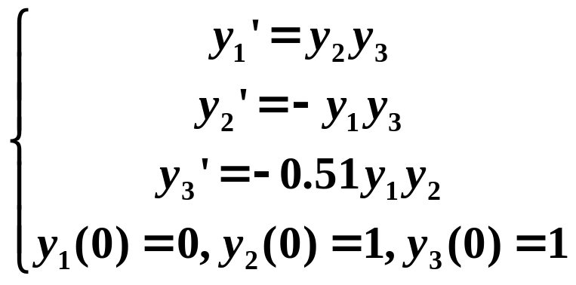
例5
解 1、建立m-文件rigid.m如下：
function dy=rigid(t,y)
dy=zeros(3,1);
dy(1)=y(2)*y(3);
dy(2)=-y(1)*y(3);
dy(3)=-0.51*y(1)*y(2);
2、取t₀=0，t_{f}=12，输入命令：
[T,Y]=ode45('rigid',[0 12],[0 1 1]);
plot(T,Y(:,1),'-',T,Y(:,2),'*',T,Y(:,3),'+')

Slide 27
3
建立微分方程模型的基本方法
按规律直接列方程
在数学、力学、物理、化学等学科中许多自然现象所满足的规律已为人们所熟悉，并直接由微分方程所描述。如牛顿第二定律、放射性物质的放射性规律等。我们常利用这些规律对某些实际问题列出微分方程。

Slide 28

§1.4 薄膜渗透率的测定
一、 问题：
某种医用薄膜，具有从高浓度的溶液向低浓度的溶液扩散的功能，在试制时需测定薄膜被物质分子穿透的能力。
测定方法：用面积为 S 的薄膜将容器分成体积分别为 的两部份，在两部分中分别注满该物质的两种不同浓度的溶液。此时该物质分子就会从高浓度溶液穿过薄膜向低浓度溶液中扩散。平均每单位时间通过单位面积薄膜的物质分子量与膜两侧溶液的浓度差成正比，比例系数 K 表征了薄膜被该物质分子穿透的能力，称为渗透率。定时测量容器中薄膜某一侧的溶液浓度，以此确定 K 。

Slide 29
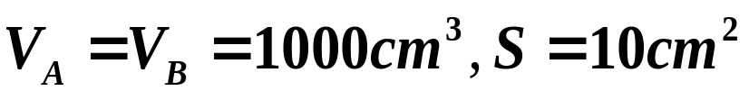
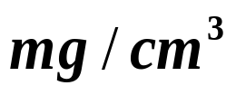
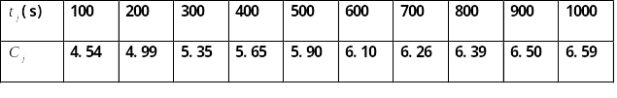
设 ，对容器的 B 部分溶液浓度的测试结果如下表：（浓度单位 ）
V_{A}
S
V_{B}

Slide 30
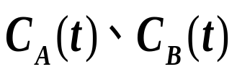

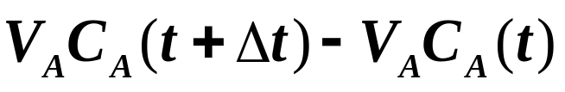
二、问题分析
考察时段[t，t +Δt]薄膜两侧容器中该物质质量的变化。
(1) 在容器的一侧，物质质量的增加是由于另一侧的物质向该侧渗透的结果，因此物质质量的增量应等于另一侧的该物质向这侧的渗透量。
设
分别表示在时刻 t 膜两侧溶液
的浓度，浓度单位:
以容器 A 侧为例，在时段[t，t +Δt]物质质量的增量为：

Slide 31
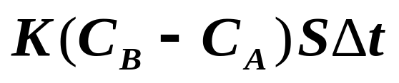
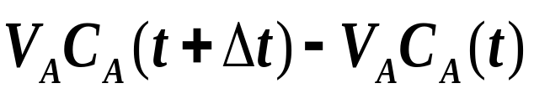
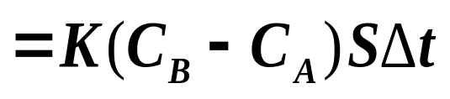
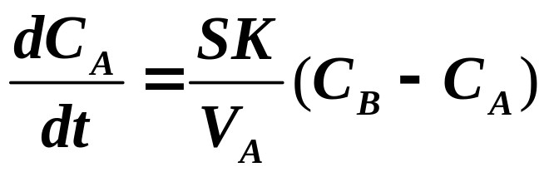
由于平均每单位时间通过单位面积薄膜的物质分子量与膜两侧溶液的浓度差成正比，比例系数为K。
因此，在时段[t，t+Δt]，从 B 侧渗透至 A 侧的该物质的质量为：
于是有：
两边除以 Δt，并令 Δt→0取极限再稍加整理即得：
(1)

Slide 32
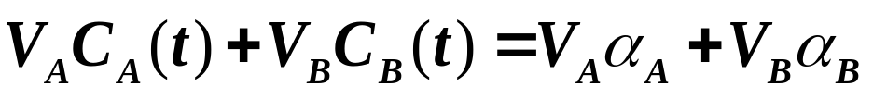
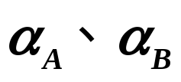
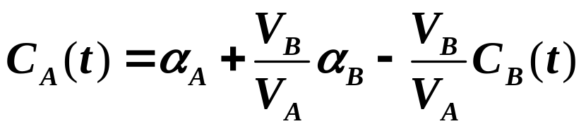
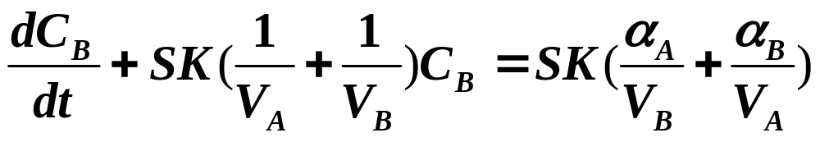


(2) 注意到整个容器的溶液中含有该物质的质量不变,与初始时刻该物质的含量相同，因此
其中
分别表示在初始时刻两侧溶液的浓度
从而
代入式(1)得：
加上初值条件：
便可得出 C_{B}(t)的变化规律，从而根据实验数据进行
拟合，估计出参数K, 。

Slide 33

三、数学模型
假设：
(1) 薄膜两侧的溶液始终是均匀的；
(2) 平均每单位时间通过单位面积薄膜的物
质分子量与膜两侧溶液的浓度差成正比。
(3) 薄膜是双向同性的即物质从膜的任何一
侧向另一侧渗透的性能是相同的。
基于假设和前面的分析，B侧的浓度C_{B}(t)应满 足如下微分方程和初始条件：

Slide 34


四、求解方法：
1. 函数拟合法
前面得到的模型是一个带初值的一阶线性微分方程，解之得：
问题归结为利用C_{B}在时刻 t_{j} 的测量数据 C_{j} (j=1,2,...,N)
来辨识 K 和 。

Slide 35




令
从而
将
代入上式有：
用函数C_{B}(t)来拟合所给的实验数据，从而估计出其中的参数 a, b, K。

Slide 36
用MATLAB软件进行计算.
(1) 编写函数M-文件 nongdu.m
    function f = nongdu(x,tdata)
    f = x(1)+x(2)*exp(−0.02*x(3)*tdata);
    其中 x(1) = a; x(2) = b; x(3) = k;
(2) 在工作空间中执行以下命令(test1.m)
tdata = linspace(100,1000,10);
cdata =[4.54 4.99 5.35 5.65 5.90 6.10 ...
6.26 6.39 6.50 6.59];
x₀ = [0.2,0.05,0.05];
x = curvefit(‘nongdu’, x₀, tdata, cdata)
(3) 输出结果: x = 0.007 −0.003 0.1012
即 k = 0.1012, a = 0.007, b = −0.003,
进一步求得：

Slide 37




2. 导函数拟合法
前面得到的微分方程为：
令
上式变为：
这可以看作
随 C_{B} 的变化规律

Slide 38



若知道一组数据
( j=1, 2,...,N)
则可用最小二乘拟合的方法来求出函数
中的未知参数 K 和 h。
即为求参数K, a使下列误差函数达到最小：
该问题等价于用函数 f (K,a,C_{B})=K(0.01a-0.02C_{B})来拟合数据
( j=1, 2,...,N)

Slide 39

用MATLAB软件进行计算.
(1) 编写函数M-文件 baomof.m
function f = baomof(x,cdata)
f = x(1)*(0.01*x(2)−0.02*cdata)
    其中 x(1) = K; x(2) = h
(2) 编写命令M文件(baomo21.m)
％求数据点
(j=1, 2,...,N)
tdata = linspace (100,1000,10);
cdata = 1e−0.5*[454 499 535 565 590...
610 626 639 650 659];
[d,ifail]=e01bef(tdata,cdata);
[cj,dcj]=e01bgf(tdata,cdata,d,tdata);

Slide 40
％作函数拟合
x₀=[0.2,0.1];
x=curvefit('baomof ', x₀, cdata,dcj')
(3) 输出结果: x = 0.1009 0.014
即 k = 0.1009, h = 0.014

Slide 41

五、结果及误差分析
几种方法得出的结果及相应的误差总结于下表，误差为计算数据与实验数据之差的平方和。

Slide 42

函数拟合法的拟合效果

Slide 43
三、建模范例
作案时间的确定
一个较热的物体置于室温为18⁰c的房间内，该物体最初的温度是60⁰c，3分钟以后降到50⁰c .想知道它的温度降到30⁰c 需要多少时间？10分钟以后它的温度是多少？
牛顿冷却（加热）定律：将温度为T的物体放入处于常温 m 的介质中时，T的变化速率正比于T与周围介质的温度差。

Slide 44

分析：假设房间足够大，放入温度较低或较高的物体时，室内温度基本不受影响，即室温分布均衡,保持为m，采用牛顿冷却定律是一个相当好的近似。
建立模型：设物体在冷却过程中的温度为T(t)，t≥0，
“T的变化速率正比于T与周围介质的温度差”
翻译为

Slide 45



建立微分方程
其中参数k >0，m=18. 求得一般解为
ln(T－m) = －k t+c,
代入条件，求得c=42 ，k =－ , 最后得

Slide 46


T(t)=18+42 , t ≥0.
结果 ：T(10)=18+42 =25.87⁰，
该物体温度降至30⁰c 需要8.17分钟.

Slide 47
一场笔墨官司（放射性废物的处理问题）
美国原子能委员会（现为核管理委员会）处理浓缩放射性废物，是将废物放入密封性能很好的圆桶中，然后扔到水深300英尺的海里.他们这种做法安全吗？
联想：安全 、危险
分析：可从各个角度去分析造成危险的因素，这里仅考虑圆桶泄露的可能.

Slide 48

问题的关键
*圆桶至多能承受多大的冲撞速度？(40英尺/秒);
*圆桶和海底碰撞时的速度有多大？
新问题：求这一种桶沉入300英尺的海底时的末速度.（原问题是什么?）

Slide 49

可利用的数据条件：
圆桶的总重量 W=527.327（磅）
圆桶受到的浮力 B =470.327（磅）
圆桶下沉时受到的海水阻力 D=Cv，C=0.08
可利用牛顿第二定律，建立圆桶下沉位移满足的微分方程：

Slide 50



方程的解为

Slide 51

原问题得到解决了吗?
计算碰撞速度，需确定圆桶和海底的碰撞时间t₀ ?
分析：考虑圆桶的极限速度
≈713.86（英尺/秒）＞＞40（英尺/秒）

Slide 52


极限速度与圆桶的承受速度相差巨大！
结论：解决问题的方向是正确的.
解决思路：避开求t₀的难点
令 v(t)=v(y(t)), 其中 y=y(t) 是圆桶下沉深度.
代入（1）得

Slide 53


两边积分得函数方程：
若能求出函数v=v(y),就可求出碰撞速度v(300).(试一试)

Slide 54

* 用数值方法求出v(300)的近似值为
v(300)≈45.41(英尺/秒)＞40(英尺/秒)
* 分析 v=v(y) 是一个单调上升函数，而v 增大,y 也增大,可求出函数 y = y(v)
令 v=40(英尺/秒)，g=32.2(英尺/秒),算出
y= 238.4 (英尺)＜300(英尺)

Slide 55
问题的实际解答：
美国原子能委员会处理放射性废物的做法是极其危险的，必须改变.

Slide 56
2. 微元分析法
自然界中也有许多现象所满足的规律是通过变量的微元之间的关系式来表达的。对于这类问题，我们不能直接列出自变量和未知函数及其变化率之间的关系式，而是通过微元分析法，利用已知的规律建立一些变量（自变量与未知函数）的微元之间的关系式，然后再通过取极限的方法得到微分方程，或等价地通过任意区域上取积分的方法建立微分方程

Slide 57




例3.2
问10分钟后，车间内CO₂的浓度为多少？
解：关键在求10分钟时，车间内CO₂的含量。
设t时刻车间内CO₂的含量为x(t)
观察[t,t+∆t]
∆x= CO₂的输入量- CO₂的输出量
输入：浓度恒定0.04%, 输入量
输出：车间内CO₂浓度连续变化,输出量连续变化

Slide 58

例3.2
问10分钟后，车间内CO₂的浓度为多少？
解：
∆x= CO₂的输入量- CO₂的输出量
输入：浓度恒定0.04%, 输入量
输出：车间内CO₂浓度连续变化,输出量连续变化
微元法：在[t,t+∆t]对车间内CO₂浓度“不变代变”
→输出量

Slide 59



例3.2
问10分钟后，车间内CO₂的浓度为多少？
解：
∆x= CO₂的输入量- CO₂的输出量
dsolve('Dx=-x/10+4/10','t')

Slide 60
3. 模拟近似法
在生物、经济等学科中，许多现象所满足的规律并不很清楚而且相当复杂，因而需要根据实际资料或大量的实验数据，提出各种假设。在一定的假设下，给出实际现象所满足的规律，然后利用适当的数学方法列出微分方程。

Slide 61
例3.3：(交通管理中的黄灯问题) 在十字路口的交通管理中，亮红灯之前，要亮一段时间黄灯，这是为了让那些正行驶在十字路口上或距十字路口太近以致无法停下来的车辆通过路口。
试建立合理的数学模型以确定黄灯应该亮多长时间。

Slide 62
(1) 问题的分析
在十字路口行驶的车辆中，主要因素是机动车辆。 驶近交叉口的驾驶员， 在看到黄色信号要作出决定: 是停车还是要通过十字路口。如果它按法定速度(或低于法定速度)行驶， 当决定停车时，它必须有足够的停车距离。少于此距离时不能停车，大于此距离时必须停车。等于此距离时可以停车，也可以通过路口。当决定通过路口时，他必须有足够的时间使他完全通过路口，这包括作出决定的时间、通过十字路口的时间以及通过停车所需要的最短距离的驾驶时间。
于是，黄灯的状态应该持续的时间包括驾驶员的决定时间（反应时间）、他通过十字路口的时间和停车距离的驾驶时间。

Slide 63

(2) 建模与求解
记 T₁ ---------驾驶员反应时间
T₂ ---------汽车通过十字路口的时间
T₃ ---------停车距离的驾驶时间
则T= T₁ + T₂ + T₃ 为黄灯应该亮的时间。下面计算T_{2 ,}T₃
设法定行驶速度为 v₀，十字路口的长度为I，典型的车身长度为 L，则汽车通过十字路口的时间为
注意车的尾部必须通过路口

Slide 64




停车过程是通过驾驶员踩动刹车踏板产生一种摩擦力，使汽车减速直到停止.
设m为汽车质量，f为刹车摩擦系数，x(t)为行驶距离，刹车制动力为fmg ，（g 为重力加速度）。由牛顿第二定律，刹车过程满足下述方程：
y=dsolve('m*D2x+f*m*g=0','x(0)=0,Dx(0)=v')

Slide 65
4
典型的建模案例简介
放射性废料的处理问题(见word文档)
缉私艇追击走私船

Slide 66


缉私艇追击走私船
海上边防缉私艇发现距c公里处有一走私船正以匀速a沿直线行驶,缉私艇立即以最大速度b追赶,在雷达的引导下，缉私艇的方向始终指向走私船。问缉私艇何时追赶上走私船?并求出缉私艇追赶的路线。
y
o
c
x

Slide 67








2.3 建立模型
y
走私船初始位置在点(0,0)，
行驶方向为y轴正方向，
缉私艇的初始位置在点(c,0)，
缉私艇行驶的路程为s 。
o
c
x
在时刻t：
走私船的位置到达点
缉私艇到达点

Slide 68






2.4 模型求解
(1) 求解析解
令：
，
，

Slide 69





1)
,
当 x = 0 时，
，
c=3千米，a=0.4千米/分，
分别取b=0.6,0.8,1.2千米/分时，
缉私艇追赶路线的图形。
追赶时间分别为：
t=9，5，2.8125（分钟）

Slide 70






2)
，
当
时，
，
缉私艇不可能追赶上走私船。
3）
，
当
时，
，
缉私艇不可能追赶上走私船。

Slide 71

（3）用MATLAB软件求数值解
c=3，a=0.4，b=0.8，
程序zjet.m
function u=zjwt(t,y)
u=0.5*((t/3)^0.5-(3/t)^0.5)
执行下面的命令：ode23(‘zjwt',[3,0.0005],0)
若想看图中点的坐标可执行下面的命令：
[t,y]=ode23(‘zjwt',[3,0.0005],0)
plot(t,y)
此时缉私艇的位置坐标是（0.00050000000000，1.96013657712118）
执行下面的命令: ode45(‘zjwt',[3,0.0005],0)
若想看图中点的坐标可执行下面的命令：
[t,y]=ode45(‘zjwt',[3,0.0005],0)
plot(t,y)
此时缉私艇的位置坐标是（0.0005，1.9675 ）

Slide 72
MATLAB软件仿真法
当建立动态系统的微分方程模型很困难时，
我们可以用计算机仿真法对系统进行分析研究。
所谓计算机仿真就是利用计算机对实际动态系
统的结构和行为进行编程、模拟和计算，以此
来预测系统的行为效果。

Slide 73













MATLAB软件仿真法
y
走私船初始位在点(0,0)，方向为y轴正方向，
缉私艇的初始位在点(c,0)，
走私船的位置：
o
c
x
缉私艇的位置：
追赶方向可用方向余弦表示为：
o
时间步长
缉私艇的位置：
则

Slide 74








仿真算法：
第一步：设置时间步长
, 速度a, b及初始位置
第二步：
计算动点缉私艇D在时刻
时的坐标
计算走私船R在时刻
时的坐标

Slide 75

第三步：计算缉私艇与走私船这两个动点之间的距离：
根据事先给定的距离，判断缉私艇是否已经追上了走私船，从而判断退出循环还是让时间产生一个步长，返回到第二步继续进入下一次循环；
第四步：当从上述循环退出后，由点列
和
可分别绘制成两条曲线
即为缉私艇和走私船走过的轨迹曲线。

Slide 76

程序zhuixiantu.m
取c=3千米，a=0.4千米/分钟，b=0.8千米/分钟，
c=3; a=0.4/60; b=0.8/60;
d=0.01;dt=2;t=0;
jstx=c;jsty=0;zscx=0;zscy=0;
hold on
axis([0,3,0,2])
while (sqrt((jstx-zscx)^2+(jsty-zscy)^2)>d)
t=t+dt;
jstx=jstx-b*dt*jstx/sqrt(jstx^2+(a*t-jsty)^2);
jsty=jsty+b*dt*(a*t-jsty)/sqrt(jstx^2+(a*t-jsty)^2);
zscy=a*t;
plot(jstx,jsty,'r+',zscx,zscy,'b*')
pause(0.2)
end
jstx,jsty,zscx,zscy,t
历时：296秒，
艇：（0.000041，1.97）
船：（0，1.97）

Slide 77
显示船与艇行进路线程序
c=3; a=0.4/60; b=0.8/60;
d=0.01;dt=2;t=0;
jstx=c;jsty=0;zscx=0;zscy=0;
while (sqrt((jstx-zscx)^2+(jsty-zscy)^2)>d)
pause(0.01)
hold on
axis([0,3,0,2])
t=t+dt;
jstx=jstx-b*dt*jstx/sqrt(jstx^2+(a*t-jsty)^2);
jsty=jsty+b*dt*(a*t-jsty)/sqrt(jstx^2+(a*t-jsty)^2);
zscy=a*t;
plot(jstx,jsty,'rO',zscx,zscy, 'b*')
end

Slide 78









例设A(0,0)为一导弹发射点，发现位于B(0,100)处一架敌机沿水平方向逃离（如图），随即发射一枚导弹予以打击，现已知导弹时刻对准敌机，且速率为飞机速率的两倍（设飞机速度为1）。试编程模拟导弹打击敌机的动态过程，并实时给出飞机和导弹的位置坐标。
分析：现将整个动态过程离散化，
即以dt为时间间隔，实时观测飞机
与导弹的位置：
假定敌机从B点飞行到B1点，
导弹沿向量AB1到A1点；
此时敌机又到B2点，导弹则
沿向量A1B2到A2点；
以此类推，计算飞机的位置
坐标和导弹的位置坐标。

Slide 79







记

Slide 80
步骤：
  step1 画出导弹与飞机A、B点位置；
  step2 求出dt时间段后的B1点坐标；
    2.1 求出向量A0B1的方向，
    2.2 求出A1点坐标
    2.3 求出导弹与飞机间的距离d；
  step3 判断距离d是否达到精度要求；如果没有
  达到要求，转向step1重复画点、计算新的位置……
  直到d达到要求.

Slide 81
hold on
axis([0 3 0 2]);
k=0;A=[3,0];B=[0,0];
v=0.01;dt=1;d=3;
while d>0.01
plot(A(1),A(2),'r.');
plot(B(1),B(2),'b*');
pause(0.2);
k=k+1;
B=B+[0,v*dt];
e=B-A;
d=norm(e);
A=A+2.0*v*dt*e/d;
fprintf('k=%.0f B(%.2f,100) A(%.2f,%.2f) d=%.2f\n',k,B(1),A(1),A(2),d);
end

Slide 82
结果分析
用求解析解的方法算得的解是最为精确的；用数值方法计算的结果依赖于迭代终值的设定，减小迭代终值可以提高计算精度；用计算机仿真法计算的结果依赖于时间迭代步长的选取和程序终止条件的设定，修改终止条件的设定和减小时间迭代步长可以提高计算精度，减小误差。

